Slide 1
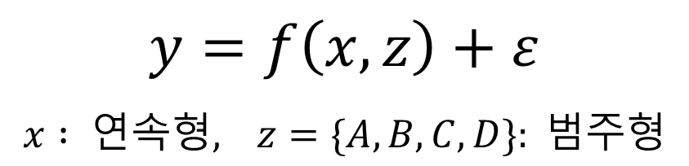

범주형 설명변수를 포함한 회귀모형 I (이하 회귀모형 I)
$$y=f\left(x,z\right)+ε$$
$$x : 연속형, {}_{}^{}z=\{A,B,C,D\}: 범주형$$
각 변수의 효과를
가법적인 형태로 모형화
$$y=f_{1}\left(x\right)+f_{2}\left(z\right)+ε$$
선형회귀모형으로 이를 구현
$$y=\left(β_{0}+β_{1}x\right)+\left(γ_{B}1_{\left\{z=B\right\}}+γ_{C}1_{\left\{z=C\right\}}+γ_{D}1_{\left\{z=D\right\}}\right)+ε$$
※ 범주형 변수는 값이 숫자가 아니므로 숫자로 변환이 필요.
각 범주에 속하면 1, 아니면 0의 값을 갖는 지시변수(더미변수)로 표현됨.
범주 개수 - 1개의 지시변수가 생성되며, 원 핫 인코딩이라고 부름.

Slide 2
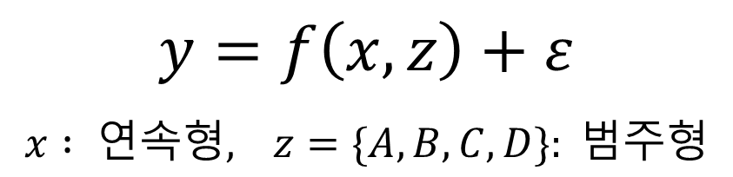
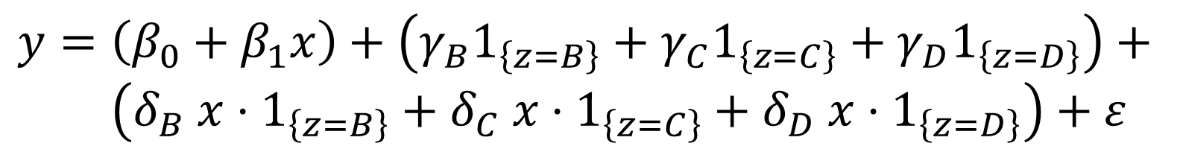
범주형 설명변수를 포함한 회귀모형 II (이하 회귀모형 II)
$$y=f\left(x,z\right)+ε$$
$$x : 연속형, {}_{}^{}z=\{A,B,C,D\}: 범주형$$
각 변수의 효과 및 상호작용 효과를
가법적인 형태로 모형화
$$y=f_{1}\left(x\right)+f_{2}\left(z\right)+f_{3}\left(x, z\right)+ε$$
선형회귀모형으로 이를 구현
$$y=\left(β_{0}+β_{1}x\right)+\left(γ_{B}1_{\left\{z=B\right\}}+γ_{C}1_{\left\{z=C\right\}}+γ_{D}1_{\left\{z=D\right\}}\right)+$$
$\left(δ_{B} x⋅1_{\left\{z=B\right\}}+δ_{C} x⋅1_{\left\{z=C\right\}}+δ_{D} x⋅1_{\left\{z=D\right\}}\right)+ε$
※ 지시변수와 연속형 변수 사이의 상호작용효과(interaction effect)를 모형에 포함가능.

Slide 3

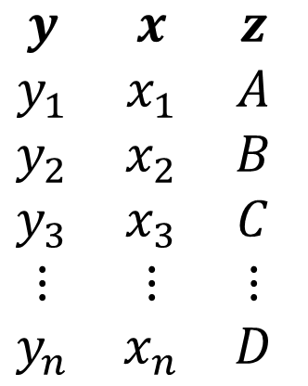
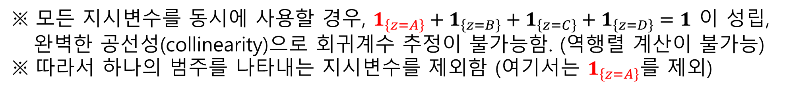
회귀모형 I에 사용되는 설명변수 행렬
$$\begin{matrix}y & x & z \\ y_{1} & x_{1} & A \\ y_{2} & x_{2} & B \\ y_{3} & x_{3} & C \\ ⋮ & ⋮ & ⋮ \\ y_{n} & x_{n} & D\end{matrix}$$
$$\begin{matrix}y & x & 1_{\left\{z=A\right\}} & 1_{\left\{z=B\right\}} & 1_{\left\{z=C\right\}} & 1_{\left\{z=D\right\}} \\ y_{1} & x_{1} & 1 & 0 & 0 & 0 \\ y_{2} & x_{2} & 0 & 1 & 0 & 0 \\ y_{3} & x_{3} & 0 & 0 & 1 & 0 \\ ⋮ & ⋮ & ⋮ & ⋮ & ⋮ & ⋮ \\ y_{n} & x_{n} & 0 & 0 & 0 & 1\end{matrix}$$
※ 모든 지시변수를 동시에 사용할 경우, $1_{\left\{z=A\right\}}+1_{\left\{z=B\right\}}+1_{\left\{z=C\right\}}+1_{\left\{z=D\right\}}=1$ 이 성립,
완벽한 공선성(collinearity)으로 회귀계수 추정이 불가능함. (역행렬 계산이 불가능)
※ 따라서 하나의 범주를 나타내는 지시변수를 제외함 (여기서는 $1_{\left\{z=A\right\}}$를 제외)

Slide 4
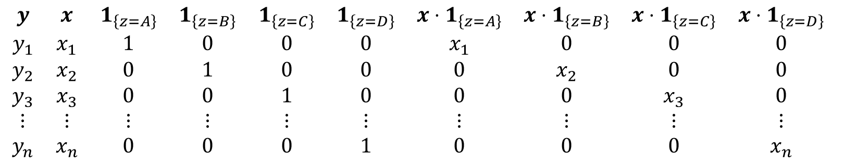
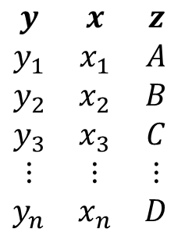
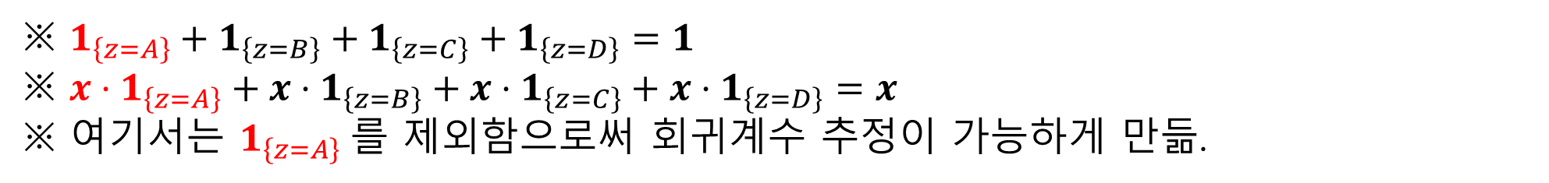
회귀모형 II에 사용되는 설명변수 행렬
$$\begin{matrix}y & x & z \\ y_{1} & x_{1} & A \\ y_{2} & x_{2} & B \\ y_{3} & x_{3} & C \\ ⋮ & ⋮ & ⋮ \\ y_{n} & x_{n} & D\end{matrix}$$
$$\begin{matrix}y & x & 1_{\left\{z=A\right\}} & 1_{\left\{z=B\right\}} & 1_{\left\{z=C\right\}} & 1_{\left\{z=D\right\}} & x⋅1_{\left\{z=A\right\}} & x⋅1_{\left\{z=B\right\}} & x⋅1_{\left\{z=C\right\}} & x⋅1_{\left\{z=D\right\}} \\ y_{1} & x_{1} & 1 & 0 & 0 & 0 & x_{1} & 0 & 0 & 0 \\ y_{2} & x_{2} & 0 & 1 & 0 & 0 & 0 & x_{2} & 0 & 0 \\ y_{3} & x_{3} & 0 & 0 & 1 & 0 & 0 & 0 & x_{3} & 0 \\ ⋮ & ⋮ & ⋮ & ⋮ & ⋮ & ⋮ & ⋮ & ⋮ & ⋮ & ⋮ \\ y_{n} & x_{n} & 0 & 0 & 0 & 1 & 0 & 0 & 0 & x_{n}\end{matrix}$$
※ $1_{\left\{z=A\right\}}+1_{\left\{z=B\right\}}+1_{\left\{z=C\right\}}+1_{\left\{z=D\right\}}=1$
※ $x⋅1_{\left\{z=A\right\}}+x⋅1_{\left\{z=B\right\}}+x⋅1_{\left\{z=C\right\}}+x⋅1_{\left\{z=D\right\}}=x$
※ 여기서는 $1_{\left\{z=A\right\}}$를 제외함으로써 회귀계수 추정이 가능하게 만듦.

Slide 5
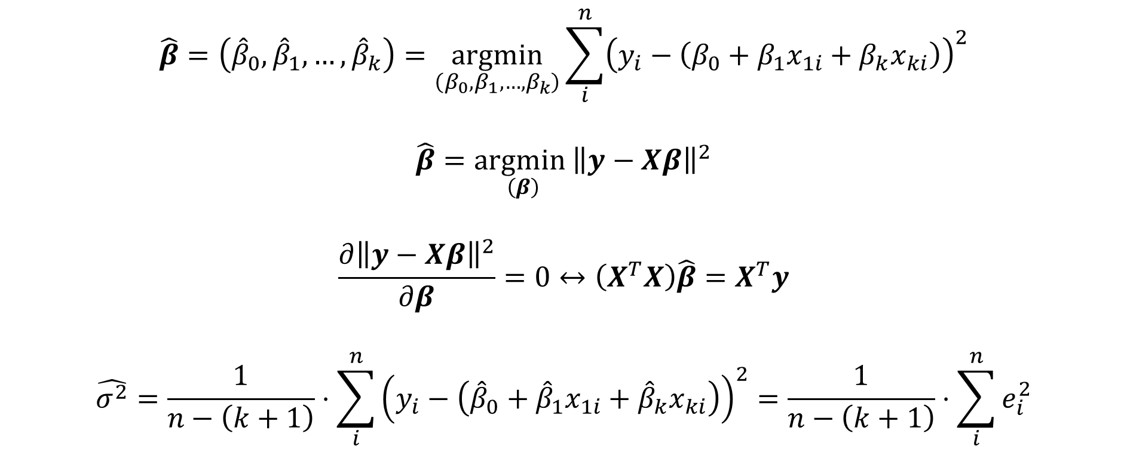
모수의 추정 (Estimation)
$$\hat{β}=\left({\hat{β}}_{0},{\hat{β}}_{1},…,{\hat{β}}_{k}\right)=\underset{\left(β_{0},β_{1},…, β_{k}\right)}{argmin}{\sum_{i}^{n}{{\left(y_{i}−\left(β_{0}+β_{1}x_{1i}+β_{k}x_{ki}\right)\right)}^{2}}}$$
$$\hat{β}=\underset{\left(β\right)}{argmin}{{\left\|y−Xβ\right\|}^{2}}$$
$$\frac{∂{\left\|y−Xβ\right\|}^{2}}{∂β}=0↔\left(X^{T}X\right)\hat{β}=X^{T}y$$
$$\hat{σ^{2}}=\frac{1}{n−\left(k+1\right)}⋅\sum_{i}^{n}{{\left(y_{i}−\left({\hat{β}}_{0}+{\hat{β}}_{1}x_{1i}+{\hat{β}}_{k}x_{ki}\right)\right)}^{2}}=\frac{1}{n−\left(k+1\right)}⋅\sum_{i}^{n}{e_{i}^{2}}$$
※ 연속형 설명변수만 있는 경우의 회귀계수 추정과정과 동일함.
(표준오차도 같은 방식으로 추정됨)

Slide 6
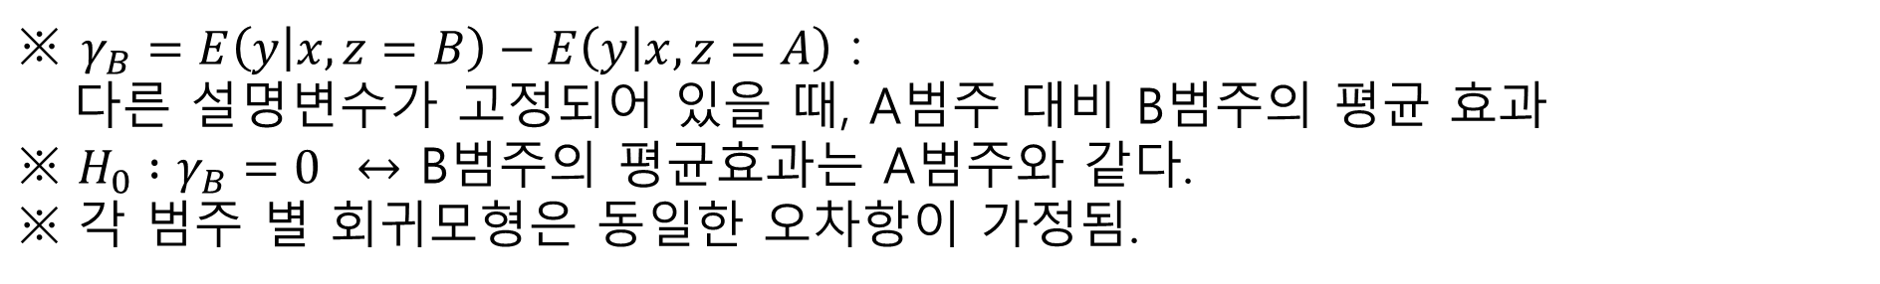
회귀모형 I의 범주 별 모형
$$y=\left(β_{0}+β_{1}x\right)+\left(γ_{B}1_{\left\{z=B\right\}}+γ_{C}1_{\left\{z=C\right\}}+γ_{D}1_{\left\{z=D\right\}}\right)+ε$$
$① y=β_{0}+β_{1}x+ε → E\left(y | x,z=A\right)=β_{0}+β_{1}x$
Baseline category
(대조 범주, A범주의 모형)
$② y=\left(β_{0}+γ_{B}\right)+β_{1}x+ε$ $→ E\left(y | x,z=B\right)=\left(β_{0}+γ_{B}\right)+β_{1}x$
$③ y=\left(β_{0}+γ_{C}\right)+β_{1}x+ε$ $→ E\left(y | x,z=C\right)=\left(β_{0}+γ_{C}\right)+β_{1}x$
기울기는 동일
절편만 다르다
$$④ y=\left(β_{0}+γ_{D}\right)+β_{1}x+ε→ E\left(y | x,z=D\right)=\left(β_{0}+γ_{D}\right)+β_{1}x$$
$\text{※} γ_{B}=E\left(y | x,z=B\right)−E\left(y | x,z=A\right)$ :
다른 설명변수가 고정되어 있을 때, A범주 대비 B범주의 평균 효과
$\text{※}$ $H_{0} :γ_{B}=0 ↔$ B범주의 평균효과는 A범주와 같다.
$\text{※}$ 각 범주 별 회귀모형은 동일한 오차항이 가정됨.

Slide 7

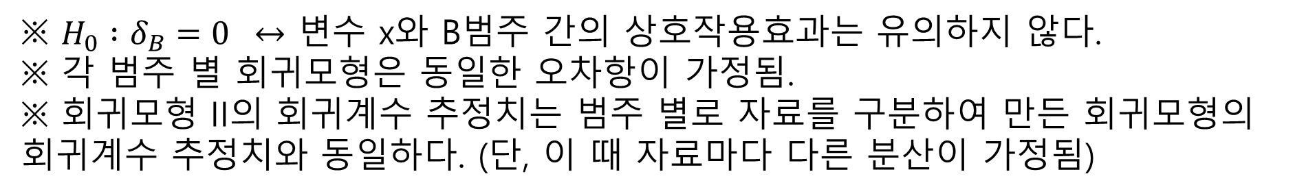
회귀모형 II의 범주 별 모형
$$y=\left(β_{0}+β_{1}x\right)+\left(γ_{B}1_{\left\{z=B\right\}}+γ_{C}1_{\left\{z=C\right\}}+γ_{D}1_{\left\{z=D\right\}}\right)+$$
$$\left(δ_{B} x⋅1_{\left\{z=B\right\}}+δ_{C} x⋅1_{\left\{z=C\right\}}+δ_{D} x⋅1_{\left\{z=D\right\}}\right)+ε$$
$$① y=β_{0}+β_{1}x+ε$$
Baseline category
(대조 범주, A범주의 모형)
$$② y=\left(β_{0}+γ_{B}\right)+\left(β_{1}+δ_{B}\right)x+ε$$
$$③ y=\left(β_{0}+γ_{C}\right)+\left(β_{1}+δ_{C}\right)x+ε$$
기울기와 절편
모두 다르다
$$④ y=\left(β_{0}+γ_{D}\right)+\left(β_{1}+δ_{D}\right)x+ε$$
$\text{※}$ $H_{0} :δ_{B}=0 ↔$ 변수 x와 B범주 간의 상호작용효과는 유의하지 않다.
$\text{※}$ 각 범주 별 회귀모형은 동일한 오차항이 가정됨.
$\text{※}$ 회귀모형 II의 회귀계수 추정치는 범주 별로 자료를 구분하여 만든 회귀모형의 회귀계수 추정치와 동일하다. (단, 이 때 자료마다 다른 분산이 가정됨)

Slide 8
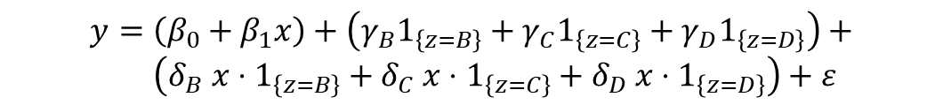
회귀모형 I, II의 기하학적 표현
$$y=\left(β_{0}+β_{1}x\right)+\left(γ_{B}1_{\left\{z=B\right\}}+γ_{C}1_{\left\{z=C\right\}}+γ_{D}1_{\left\{z=D\right\}}\right)+ε$$
$$y=\left(β_{0}+β_{1}x\right)+\left(γ_{B}1_{\left\{z=B\right\}}+γ_{C}1_{\left\{z=C\right\}}+γ_{D}1_{\left\{z=D\right\}}\right)+$$
$$\left(δ_{B} x⋅1_{\left\{z=B\right\}}+δ_{C} x⋅1_{\left\{z=C\right\}}+δ_{D} x⋅1_{\left\{z=D\right\}}\right)+ε$$
y
y
z=D
z=D
z=C
z=B
z=B
z=A
z=A
z=C
x
x

Slide 9
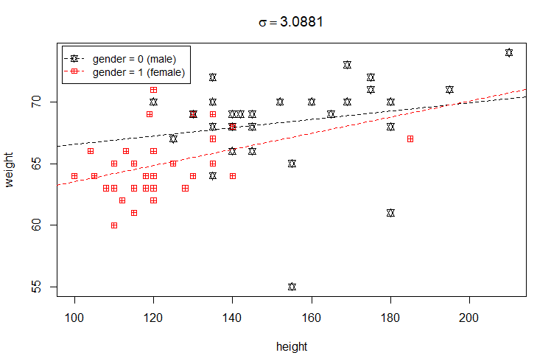
예제 : 남녀 별 키와 몸무게 사이의 회귀모형
성별 키와 몸무게 사이의 회귀모형
$$\underset{\left(weight\right)}{y}=β_{0}+β_{1}\underset{\left(height\right)}{x}+β_{2}\underset{\left(gender\right)}{1_{\left\{g=1\right\}}}+β_{3}\underset{\left(height\right)}{x}\underset{\left(gender\right)}{1_{\left\{g=1\right\}}}+ε,{}_{}^{}ε∼N\left(0, σ^{2}\right)$$
왼쪽 그림에서
성별로 키와 몸무게 사이의 관계(선형 관계)
가 상이하다고 판단했다고 하자.
우선 하나의 회귀모형으로
남성과 여성에 대한 2가지 회귀모형을
표현해보려고 함.
이를 위해 범주형 변수로부터 지시변수를 만들고,
지시변수와 연속형 설명변수 사이의
상호작용효과를 모형에 고려함.
(gender = 1은 여성을, gender = 0은 남성을 의미)

Slide 10
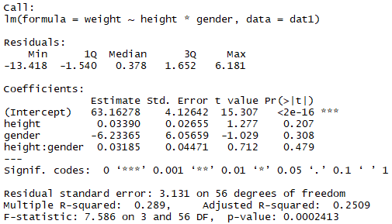
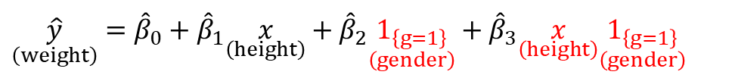
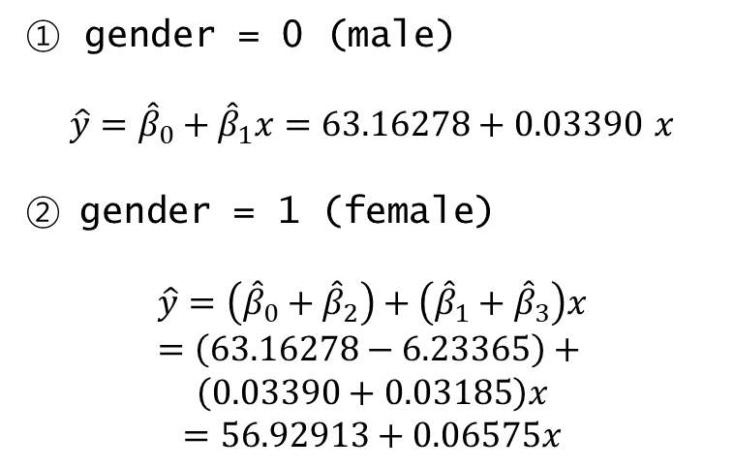
예제 : 남녀 별 키와 몸무게 사이의 회귀모형
추정된 회귀모형
$$\underset{\left(weight\right)}{\hat{y}}={\hat{β}}_{0}+{\hat{β}}_{1}\underset{\left(height\right)}{x}+{\hat{β}}_{2}\underset{\left(gender\right)}{1_{\left\{g=1\right\}}}+{\hat{β}}_{3}\underset{\left(height\right)}{x}\underset{\left(gender\right)}{1_{\left\{g=1\right\}}}$$
$①$ gender = 0 (male)
$\hat{y}={\hat{β}}_{0}+{\hat{β}}_{1}x=63.16278+0.03390$ $x$
gender = 1 (female)
$$\hat{y}=\left({\hat{β}}_{0}+{\hat{β}}_{2}\right)+\left({\hat{β}}_{1}+{\hat{β}}_{3}\right)x=\left(63.16278−6.23365\right)+$$
$$\left(0.03390+0.03185\right)x$$
$$=56.92913+0.06575x$$
그런데 모든 개별 회귀계수는 유의하지 않다.
(무엇이 문제인가 ?)

Slide 11

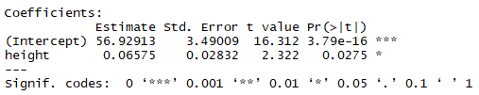
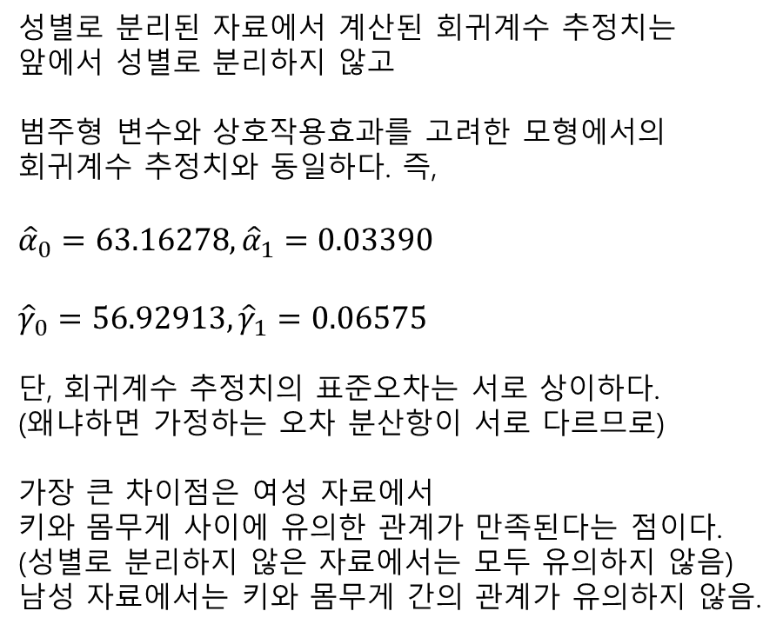
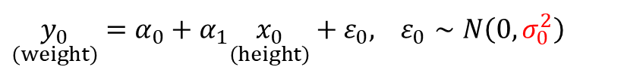
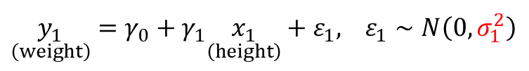
예제 : 남녀 별 키와 몸무게 사이의 회귀모형
성별로 분리된 자료마다의 키와 몸무게 사이의 회귀모형
gender = 0 (male)
성별로 분리된 자료에서 계산된 회귀계수 추정치는
앞에서 성별로 분리하지 않고
범주형 변수와 상호작용효과를 고려한 모형에서의
회귀계수 추정치와 동일하다. 즉,
$${\hat{α}}_{0}=63.16278,{\hat{α}}_{1}=0.03390$$
$${\hat{γ}}_{0}=56.92913,{\hat{γ}}_{1}=0.06575$$
단, 회귀계수 추정치의 표준오차는 서로 상이하다.
(왜냐하면 가정하는 오차 분산항이 서로 다르므로)
가장 큰 차이점은 여성 자료에서
키와 몸무게 사이에 유의한 관계가 만족된다는 점이다.
(성별로 분리하지 않은 자료에서는 모두 유의하지 않음)
남성 자료에서는 키와 몸무게 간의 관계가 유의하지 않음.
$$\underset{\left(weight\right)}{y_{0}}=α_{0}+α_{1}\underset{\left(height\right)}{x_{0}}+ε_{0},{}_{}^{}{ε_{0}}∼N\left(0, σ_{0}^{2}\right)$$
gender = 1 (female)
$$\underset{\left(weight\right)}{y_{1}}=γ_{0}+γ_{1}\underset{\left(height\right)}{x_{1}}+ε_{1},{}_{}^{}{ε_{1}}∼N\left(0, σ_{1}^{2}\right)$$

Slide 12
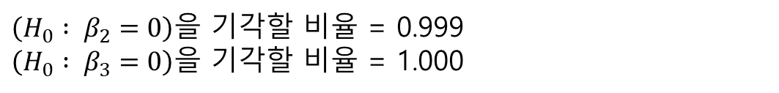
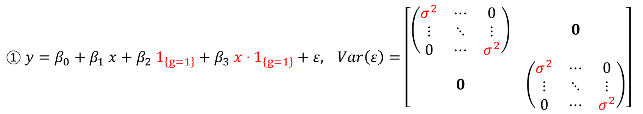
모의실험 : 집단 별 오차 분산이 같을 때
다음과 같은 참 모형으로부터 자료를 생성한 뒤, (집단 별 오차항의 분산이 같음)
$$① y=β_{0}+β_{1} x+β_{2} 1_{\left\{g=1\right\}}+β_{3} x⋅1_{\left\{g=1\right\}}+ε,{}_{}^{}{Var\left(ε\right)}=\left[\begin{matrix}\left(\begin{matrix}σ^{2} & ⋯ & 0 \\ ⋮ & ⋱ & ⋮ \\ 0 & ⋯ & σ^{2}\end{matrix}\right) & 0 \\ 0 & \left(\begin{matrix}σ^{2} & ⋯ & 0 \\ ⋮ & ⋱ & ⋮ \\ 0 & ⋯ & σ^{2}\end{matrix}\right)\end{matrix}\right]$$
생성된 자료에 $①$의 회귀모형을 적합하여 회귀계수에 대한 가설검정을 실시 (1,000회)
$\left(H_{0} : β_{2}=0\right)을$ 기각할 비율 = 0.999
$\left(H_{0} : β_{3}=0\right)을$ 기각할 비율 = 1.000
$①$의 회귀모형은 위 자료에 적합하므로 가설검정의 결과가 거의 올바르게 나옴.

Slide 13
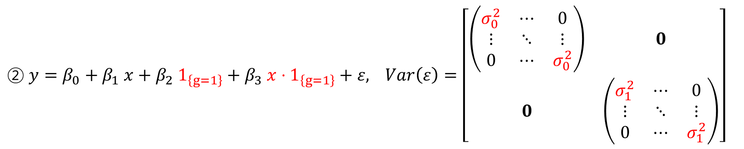
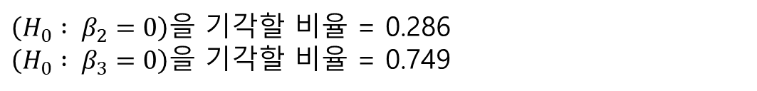
모의실험 : 집단 별 오차 분산이 다를 때
다음과 같은 참 모형으로부터 자료를 생성한 뒤, (집단 별 오차항의 분산이 다름)
$$② y=β_{0}+β_{1} x+β_{2} 1_{\left\{g=1\right\}}+β_{3} x⋅1_{\left\{g=1\right\}}+ε,{}_{}^{}{Var\left(ε\right)}=\left[\begin{matrix}\left(\begin{matrix}σ_{0}^{2} & ⋯ & 0 \\ ⋮ & ⋱ & ⋮ \\ 0 & ⋯ & σ_{0}^{2}\end{matrix}\right) & 0 \\ 0 & \left(\begin{matrix}σ_{1}^{2} & ⋯ & 0 \\ ⋮ & ⋱ & ⋮ \\ 0 & ⋯ & σ_{1}^{2}\end{matrix}\right)\end{matrix}\right]$$
생성된 자료에 $①$의 회귀모형을 적합하여 회귀계수에 대한 가설검정을 실시 (1,000회)
$\left(H_{0} : β_{2}=0\right)을$ 기각할 비율 = 0.286
$\left(H_{0} : β_{3}=0\right)을$ 기각할 비율 = 0.749
생성된 자료에 대해 집단 별로 분리시킨 다음, 회귀계수에 대한 가설검정을 실시하면,
매우 높은 비율로 귀무가설을 기각하게 됨.

Slide 14
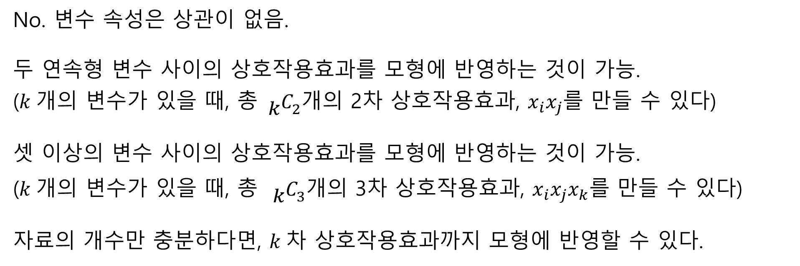
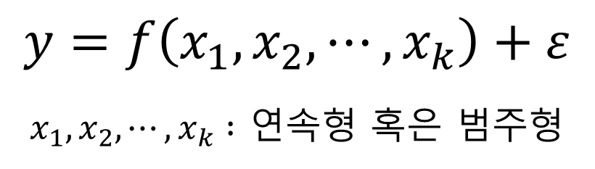
Q : 연속형 변수와 범주형 변수 사이에만 상호작용효과 가능?
$$y=f\left(x_{1}, x_{2}, ⋯, x_{k}\right)+ε$$
$x_{1}, x_{2}, ⋯, x_{k} :$ 연속형 혹은 범주형
No. 변수 속성은 상관이 없음.
두 연속형 변수 사이의 상호작용효과를 모형에 반영하는 것이 가능.
($k$개의 변수가 있을 때, 총 ${}_{k}^{}{C_{2}}$개의 2차 상호작용효과, $x_{i}x_{j}$를 만들 수 있다)
셋 이상의 변수 사이의 상호작용효과를 모형에 반영하는 것이 가능.
($k$개의 변수가 있을 때, 총 ${}_{k}^{}{C_{3}}$개의 3차 상호작용효과, $x_{i}x_{j}x_{k}$를 만들 수 있다)
자료의 개수만 충분하다면, $k$차 상호작용효과까지 모형에 반영할 수 있다.

